Slide 1
آشنايي با معماري اسلامي
بسم الله الرحمن الرحيم
زير نظر استاد گرانقدر سركار خانم مهندس رفيعي
دانشجويان:
مريم جزغاني
زهرا رضايي
بهار 1389

Slide 2
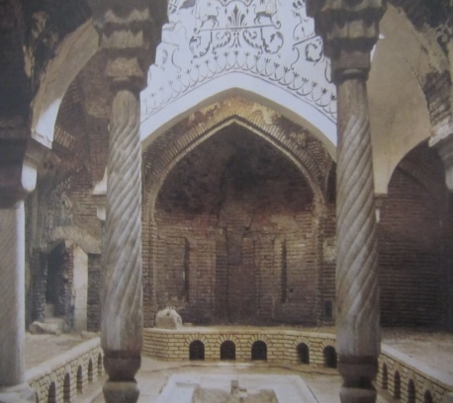
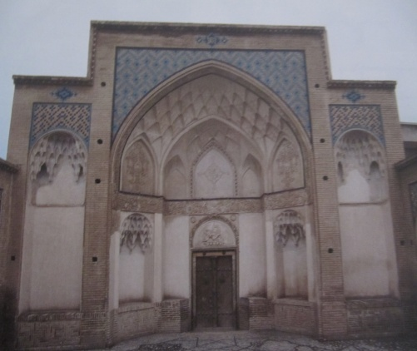
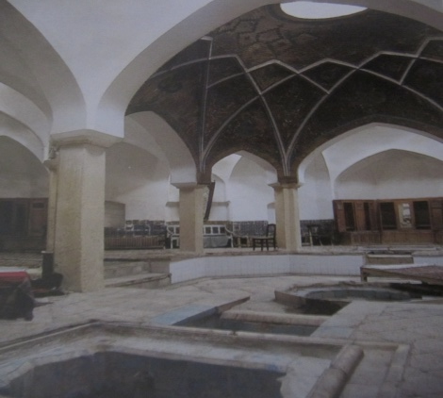
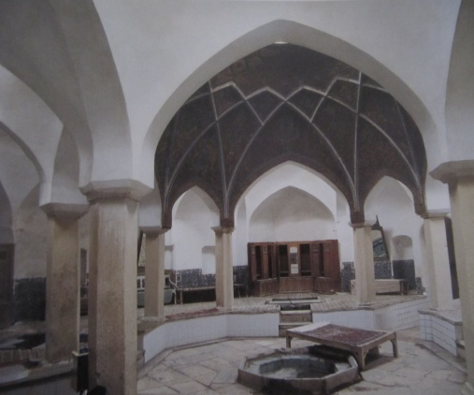
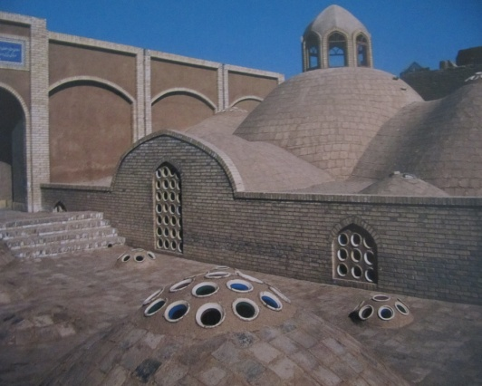
تاریخچه حمام ها

Slide 3
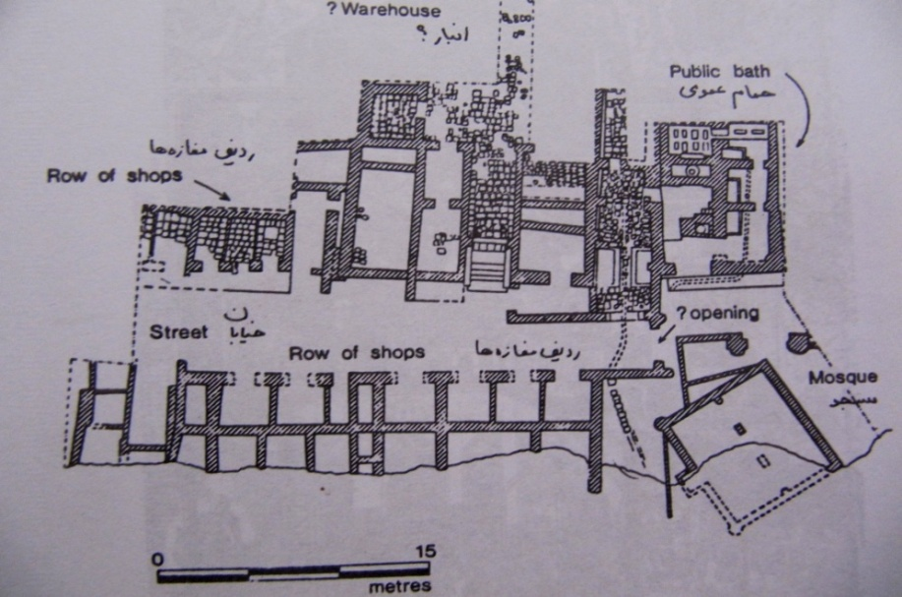
حمام: گرمابه از جمله ابنيه مهم شهری بوده که معمولاً در مراکز محلات و يا مجاور راسته های بازاروياگذرهای اصلی احداث می شده است . گرمابه،برابر با جايگاه گرم است. در اينجا "آبه"به معنی آب نيست،بلکه آبه ياآوه ياآوج،برابر جايگاه است و به جايگاه ساختمان گفته می شود. به طور كلي حمام واژه اي عربي است و معادل آن در فارسي گرمابه است .
تاريخچه احداث حمام:
ساخت حمام فراتر از زمان سليمان نبي نبوده است.بر مبناي كاوشهاي باستان شناسانه بدست آمده كه گرمابه در عصر هخامنشي و ساساني رواج داشته و مورد استفاده طبقات بالاي جامعه بوده است .در عصر صفوي نيز ساخت حمام ها رونق يافت.
بافت مركزي بندر تاريخي سيراف درد وران اوايل اسلام

Slide 4
آشنايي با برخي از فضاهاي حمام :
1.پاچال
2.بينه و سربينه
3.مياندر
4.گرمخانه
5.دستك
6.كريز
7.خزينه
8.گلخن
9.ميانداب
10.تيون

Slide 5
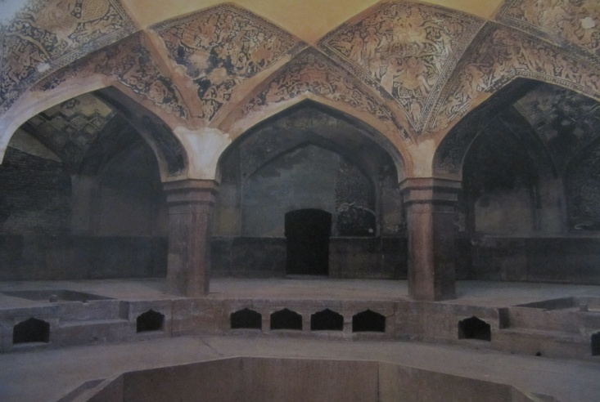
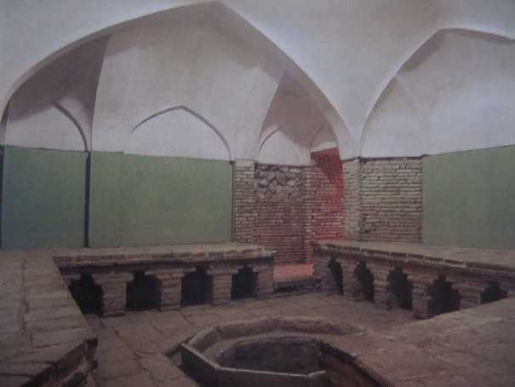
آشنايي با برخي از فضاهاي حمام :
بينه و سربينه :
بينه به شکل چهارضلعی،هشت ضلعی و کشکولی ساخته میشده ودر اطراف آن رختکن ها(سربينه)قرار داشته اند. سربينه سكوهايي گرداگرد بينه با قاعده اي مشابه است كه محل نشستن يا تعويض لباس مراجعين بوده است و زير سكوها حفره هايي براي قرار دادن كفش و گيوه تعبيه شده است .
سربينه حمام وكيل
سربينه حمام فين

Slide 6
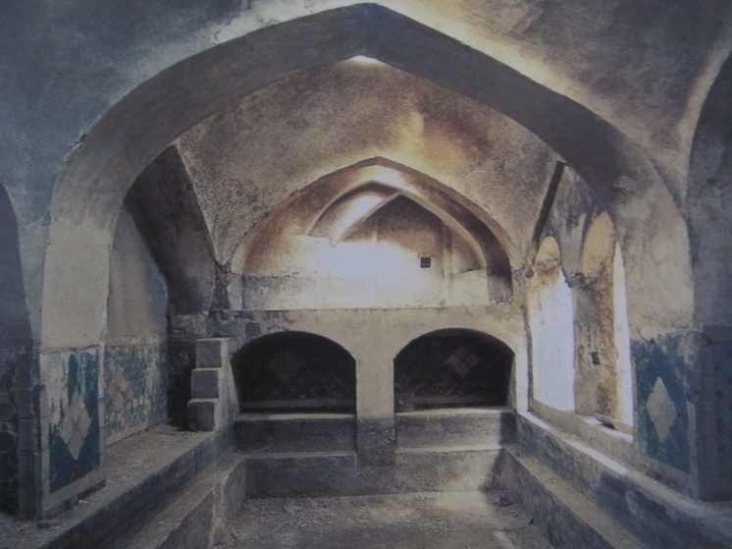
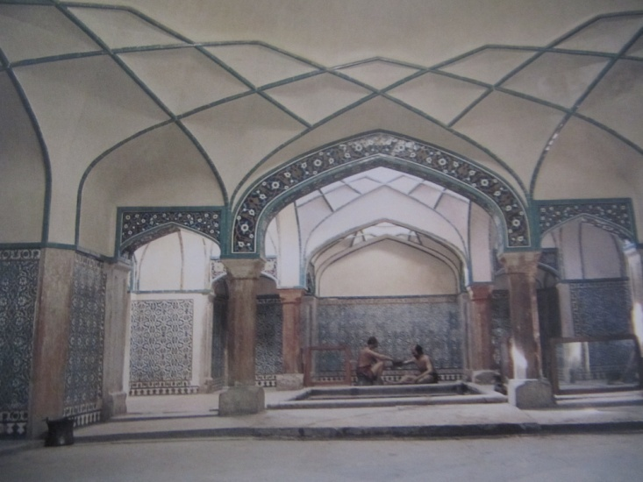
گرمخانه:
بزرگترين قسمت حمام و فضای اصلی استحمام است.گرمخانه شامل خزينه ها و يك حوض آب سرد به نام "چاله حوض" می شود که مردم در آن شنا می کردند.
گرم خانه حمام گنجعلي خان چاله حوض حمام شاهزاده

Slide 7
چاله حوض حمام فين كاشان گرم خانه حمام خان سنندج

Slide 8
چاله حوض حمام علي قلي آقا

Slide 9
مياندر:
مياندر ميان دو بخش بينه و گرمخانه جای دارد.مياندر راهرو يا دالانی است كه هوای گرمخانه و بينه را از هم جدا نگه می داشته و يك فضای ميانجی بوده است.
پاچال:
جايي است که کسی که بايد پول بگيرد، در آنجا می نشيند.
مياندر حمام خان يزد

Slide 10
گرم خانه حمام علي قلي آقا
کريز:
فضاهای کوچک و فرورفته در اطراف گرمخانه ها که گاهی به آن کريچه هم مي گويند.مکانی است که اعيان و اشراف در آن استحمام مي كردند.
تيون( تيان):
ديگ آب گرم حمام ساخته شده از فولاد و مس و مقداری قلع و روی.(هفت جوش)

Slide 11
محل تون در زير خزينه حمام فين كاشان
گلخن(خن):
فضايي است که درزيرتيون قرار دارد و به آتشدان وتون نيز معروف است وبرای روشن کردن تيون و گرم کردن آن استفاده مي شود.مسير دسترسی آن از بيرون ازحمام وگذر عمومی است و محلی برای انبار کردن سوخت حمام دارد.
ميانداب:
مکانی است که آب خزينه حمام را پس از تعويض در آن می ريزند.
دستک:
مکانی است در دهليز ورودی که در آن آب سرد (آب معمولی )وجود دارد که از آن آب برای وضو گرفتن استفاده می شود.

Slide 12
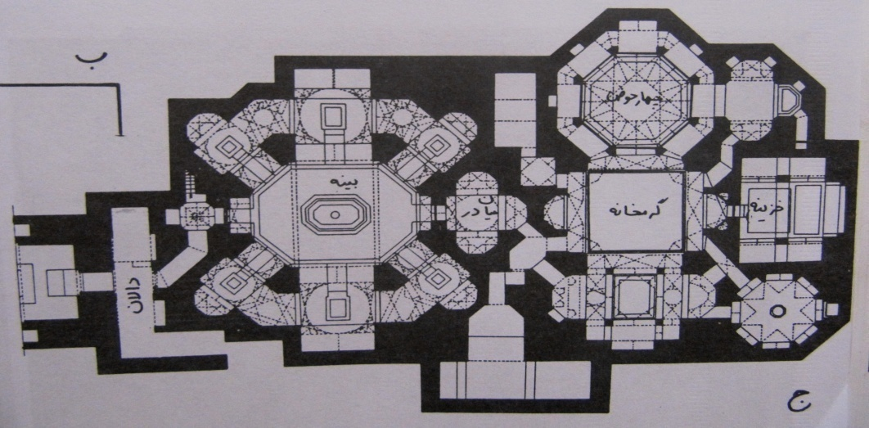
تقسيم بندي فضاها در حمام
از آنجايي که استحمام شامل مراحل مختلفی است ،لذا حمامهای سنتی ايران دارای فضاهايي با عملکردهاو خصوصيات متفاوت بوده اند .در اين رابطه فضاهای داخل حمام را می توان به سه قسمت :
1 -نيمه گرم و نيمه مرطوب
2-گرم و مرطوب
3-بسيار گرم و بسيار مرطوب تقسيم نمود.

Slide 13
تاثير اقليم بر حمام ها
در مناطق گرم و خشک و خصوصاً مناطق سرد ،جهت حفظ حرارت داخل حمام ،کالبد ساختمان تا حد ممکن در داخل زمين قرار می گرفته است. در روستاهای کوهستانی و يا روستاهايي که امکان دسترسی به چوب آسان بوده ،حمامها غالباًبا تير چوبی و کاهگل پوشيده شده است در سواحل جنوبی دريای خزر به جهت بارندگی بسيار زياد،بامها يا به صورت شيبدار و يا به صورت طاق و گنبد اجرا می شده است .
حمام قاضيلر در بازار خلخال(اقليم سرد)

Slide 14
بام حمام گنجعلي خان
گرمابه گلشن در لاهيجان

Slide 15
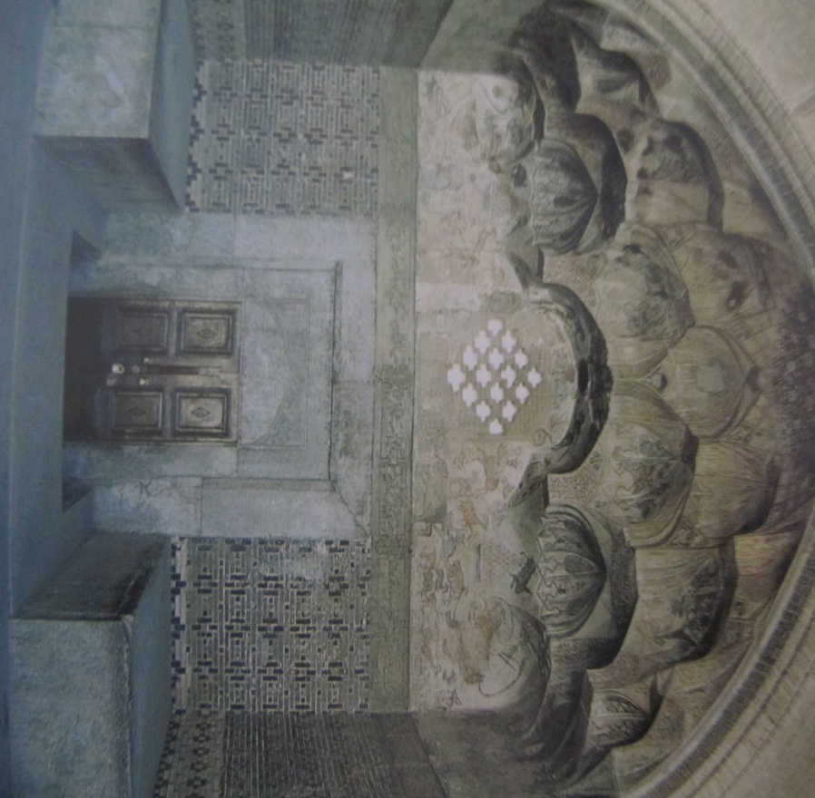
حمام گنجعلي خان
نحوه قرار گيري حمام ها نسبت به سطح معابر :
بنای حمام های قديمی به جهت سهولت سوار شدن جريان آب به سيستم آبرسانی آن ، گرم شدن فضای داخلی به هنگام زمستان و استحکام بنا ، همگی پائين تر از سطح معابر اطراف ساخته می شد و دسترسی به آن تقريباً از طريق پله های متعددی صورت می گرفت.

Slide 16
نورگيري در حمام ها
از آنجا که بخش عمده ای از سطوح جانبی اکثر حمامها در داخل زمين بوده ،لذا نور آفتاب از طريق نورگيرهای سقفی و يا پنجره های زير طاق وارد فضای حمام می شده است .بدين منظور شيشه های محدب شکل به نام گل جام بر بالای گنبد نصب می شده است .به مکانی که اين گل جامها قرار داشته ،جامخانه گفته می شده است .
گلجامها در جامخانه حمام گنجعلي خان

Slide 17
گلجامها در جامخانه حمام وكيل

Slide 18
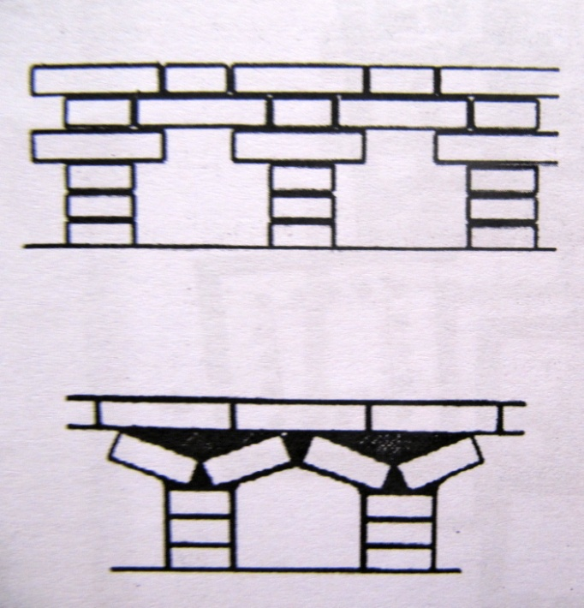
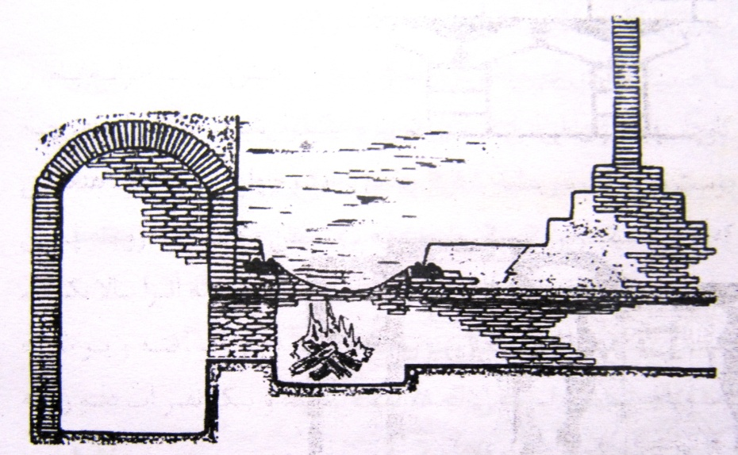
تامين حرارت حمام ها
تامين حرارت داخل ساختمان حمام به طور مستقل امکان نداشته است.لذا حرارت مورد نياز در خارج از فضای زيستي حمام و از طريق سوزاندن مواد آلی در تون (آتشدان)که در زير ديگ خزينه حمام قرار داشته و آب خزينه را گرم می کرده و همچنين انتقال دود و حرارت آتش از زيرکف حمام صورت می گرفته است.

Slide 19
تامين رطوبت در حمام ها
آب مورد نياز حمام از آب نهر ها و قنات ها و آب چاه تامين مي شد.در مجاور حمامهايي كه از آب چاه استفاده مي كردند يك چاه حفر مي شده و آب آن توسط انسان يا يك يا دو گاو بيرون كشيده مي شده است . خزينه منتقل می شده است .اين آب وارد يك حوض شده و از آنجا توسط لوله های سفالين به نام تنبوشه به خزينه منتقل مي شده است .

Slide 20
ايجاد رطوبت با احداث حوض در فضاهاي حمام
سربينه حمام زنانه اراك
گرمخانه حمام گنجعلي خان

Slide 21
اهميت تهويه در حمام ها
باز کردن پنجره ها و حفره هايي زير طاق ،در مواقعی که هوای حمام سنگين و آلوده بوده و همچنين استفاده از روغن و يا نفت تميز برای چراغ و خاموش کردن چراغ در بيرون از محوطه حمام از جمله تمهيداتي بوده که برای سالم نگاه داشتن هوای حمام بكار برده مي شد.
گرم خانه حمام خان

Slide 22
پنجره زير طاق جهت نور و تهويه حمام گنجعلي خان
گرم خانه حمام شاه

Slide 23
مصالح در حمام ها
از آنجا كه حمامها خصوصاً حمامهاي عمومي ،مانند ساير ابنيه ،جنبه استفاده عام داشته و براي استفاده نسلهاي متمادي احداث مي شده ،لذا مصالح بكار رفته در آن ،در كليه اقليمهاي ايران ،از نوع بادوام و مرغوب بوده است .بدين جهت ديوارها و طاقهاي قوسي حمام عمدتاً با آجر اجرا مي شده است.
گرم خانه حمام خان

Slide 24
سنگ مرمر:ستون هاي حمام و كفپوش و لبه حوضها
كاشي:ازاره ها ،حوضهاوسكوها
آجر :ديواره حمام و سقف
سنگ لاشه :پايه هاي حمام
تنبوشه :لوله هاي سفالي براي سيستم آبرساني
ساروج:خزينه،تزئينات سقف ،پوشش داخلي حوضها
سقف سربينه حمام آقا نقي

Slide 25
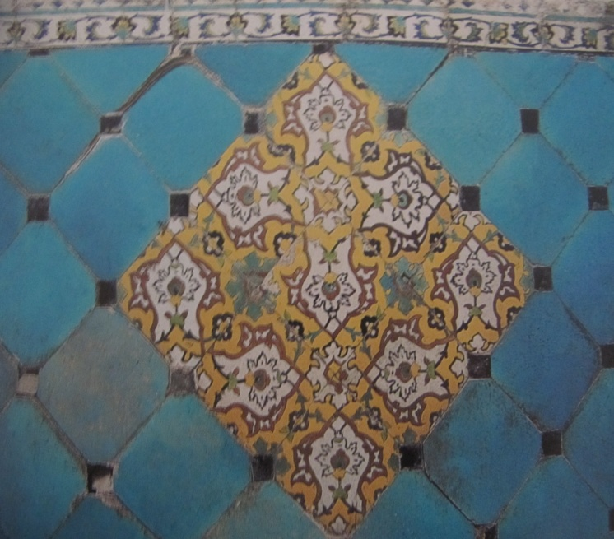
تزئينات و آرايه ها در حمام
سابقه تاريخي
از تزئينات حمام تا اوايل اسلام اطلاعی در دست نيست، به نظر ميرسد که منع تصويرگری در اسلام، بناهای عام المنفعه را نيز به سادگی کشانده که حمام ها نيز از اين قاعده مستثنی نبودند.
پس از آن پاره ای از خلفای بنی اميه و بنی عباس به شکل مدارا نگرانه با اين مسئله بر خورد کردند، و علاوه بر کاخ ها وعمارت های خود ،بر ديوار حمام ها نيز به نگارگری پرداختند.
در حمام های به جای مانده از دوره سلجوقی اثری از تزئينات ديده نمی شود و در تبين نقوش حمام ها در دوران تيموري، تصاوير و مينياتورها نقش اساسی را ايفا می کنند.
از دوره ی صفويه به بعد، تصاوير جانوران،انسان و گياهان،بر روی کاشی های ازاره و آهکبری های سربينه نقش بست.
ازاره ميان در حمام شاهزاده مربوط به دوره صفويه

Slide 26
انواع تزئينات در حمام ها: 1. تزئينات كالبدي 2. تزئينات الحاقي
تزئينات كالبدي:
اين نوع تزئينات همراه با اندام و کالبد بنا جان ميگيرد.
الف-ستونهای سنگی:
کاربرد ستون های سنگی در سربينه و گرمخانه به عنوان يكي از عناصر مهم معماری حمام مطرح است که گاه جنبه ی تزئيني نيز پيدا می کند.
تزئينات سربينه حمام نوبر تبريز

Slide 27
ب-کاربندی ها:
کاربندی و رسمی بندی يكي از مهمترين عناصر تزئيني در معماری حمام ها بوده که برای ايجاد تناسب فضاها،کاربرد فراوان داشته است.
تزئینات الحاقی:
اين تزئينات پس از اتمام ساختمان حمام،به بنا افزوده شده است. اهم اين تزئينات عبارتند از:
الف)تزئينات كاشي كاري
ب)نقاشي
ج)آهك بري
د)مقرنس كاري
كاربندي هاي گرمخانه حمام محمد رحيم خان

Slide 28
تزئينات سقف سربينه حمام اراك
كاربندي هاي گرمخانه حمام گنجعلي خان

Slide 29
الف-تزئينات کاشی کاری:
کاشی يكي از مهم ترين مصالح تزئيني بوده که در حمام ها مورد استفاده فروان داشته است.در سردرها،سربينه و حتی گاهی گرمخانه ها به عنوان يك عنصر تزئيني نقش مهمی را ايفا می کرده است.
تزئينات سقف حمام آقا نقي

Slide 30
ب-نقاشی:
از ديگر عناصر مهم تزئينی در حمام ها نقاشی است که برای تزئين سربينه ها به کار می رفته است. موضوع اصلی نقاشی ها را نيز همچون کاشی کاری و آهک بری،نقوش گياهی،حيوانی و انسانی تشکيل مي دهند.
ج-آهک بری:
از جمله هنر های تزئيني ارزشمندی که در حمام ها استفاده می شود آهک بری به شيوه گچ بری است.اين اعتبار به سبب مقاومت آهک در برابر رطوبت و شکل پذيری آن است.نقوش آن به چهار دسته ی هندسی،حيوانی،گياهی و انسانی تقسيم می شوند.
د- مقرنس کاری:
ريزه کاری و پر کاری اين تزئينات نشان صبر،دقت و ذوق معمار بنا است و به ميزان شخصيت بانی حمام و سرمايه گذاری وی نيز بستگی داشته است.

Slide 31
کاشی خشت هفت رنگ در دوره صفويه مجدداً احيا شد. اين نوع کاشی کاری به دو دليل در حمام ها به کار می رفت:
1.کاشی معرق در حمام ها به علت نفوذ بخار آب و فروپاشی زود هنگام آن قابل استفاده نبود.
2.کاشی خشت يك رنگ نيزبه رنگ فيروزه ای و آبی سير در ازاره ها به کار رفته است.مانند برخی از حمامهای يزد.

Slide 32
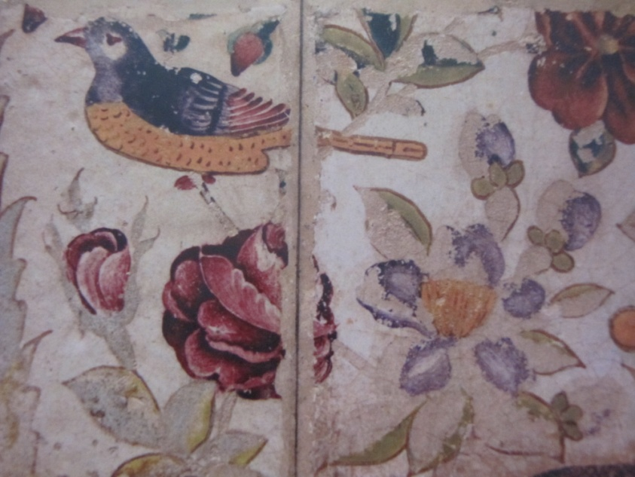
نقوش کاشی کاری های حمام ها عبارتند از:
1.نقوش گياهي:
يكي از مهمترين ويژگي های نقوش در حمام ها، استفاده ی فراوان از نقوش طبيعي به خصوص گياهي است. طرح های اسليمي،گل و بوته ،درختان سرو و صنوبر،انگور و نيز منظره های طبيعي مانند چشمه های آب روان و گياهان وحشی،مهم ترين نقوش آن را تشکيل مي دهند.
2.نقوش حيوانی:
از نقوش حيواني که در تزئينات کاشی کاری به کار رفته می توان به نقش شير،گاو،اژدها و پرندگان اشاره کرد.
تزئينات حمام علي قلي آقا

Slide 33
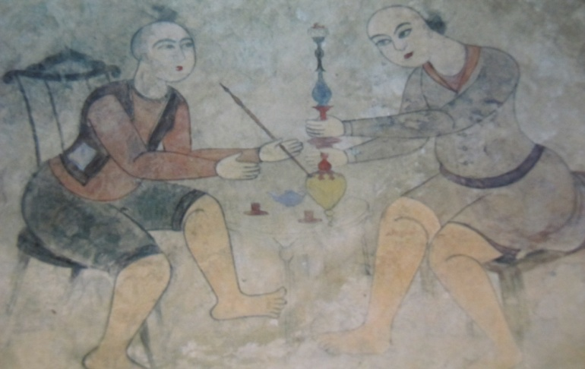
3.نقوش انسانی:
که از دوره صفويه بر روی کاشی های حمام مرسوم شد و در دوره قاجار بيشتر تصاوير و نقوش حماسی و نظامی،بر ديوارهای حمام ها نقش بست.
تزئينات حمام علي قلي آقا

Slide 34
حمام در ادوار مختلف
حمام در دوره هخامنشي:
از جمله آثار مکشوفه، حمام تخت جمشيد می باشد که از دو بخش داخلی و خارجی تشکيل و با پله ای از يكديگر متمايز می شده است. بخش داخلی ، محوطه کوچکی به ابعاد 75/1 × 25/2 متر است که در ميانه آن ، چاه حمام با سرپوشی از آجر مشبک به ابعاد 55 × 55 سانتی متر قرار دارد . فاضلاب حمام از اين دريچه وارد چاه می شده است.
حمام در دوره اشكاني و ساساني:
از دوره اشکانی هم بقاياي حمامی در کاخ آشور ( واقع در بين النهرين شمالی ) و از دوره ساسانی آثاری در تخت سليمان به دست آمده است .متون تاريخی و کشفيات باستان شناسی نشان می دهد که ساخت حمام به ويژه حمام های عمومی در دوره های بعد گسترش زيادی پيدا می کند و در بسياری از شهرها و روستاهای بزرگ ، حمامهای عمومی و پررونقی ساخته می شود.

Slide 35
حمام در ادوار مختلف
حمام سده هاي نخستين اسلام:
اطلاع زيادی از نقشه و چگونگی حمام های اين دوره نداريم . در جريان حفريات باستان شناسی سيراف – در حاشيه خليج فارس – بقايای حمامی مربوط به سده های نخستين اسلامی کشف شد به ابعاد 5/11 × 17 متر که مشتمل بر رختکن ( سربينه ) ، گرمخانه ، خزينه ها ، تون ، انبار سوخت و با قلوه سنگ های بزرگ و کوچک ساخته شده بود .

Slide 36
حمام خربه المفجر(حمام هاي دوره اموي)
خرب‍‍ة المفجر(106-126 ه.ق) شامل سه بخش مجزا قلعه ،مسجد و حمامی در غرب مجموعه بوده است.حمام به صورت تالاری با وسعت تقريبا بيش از 30 متر مربع بوده که در يك طرف آن حوضی قرار داشته و يك ورودی و يك اتاق خصوصی باشگوه گنبددارنيزدر اضلاع ديگرآن قرار داشته اند. در قسمت اصلی آن 16 پايه بزرگ و يك گنبد مرکزی قرار داشته است.
خربه المفجر،سده دوم

Slide 37
پلان خربه المفجر

Slide 38
تنديس منقوش يك شاه در حمام
رهفرش موزاييك حمام

Slide 39
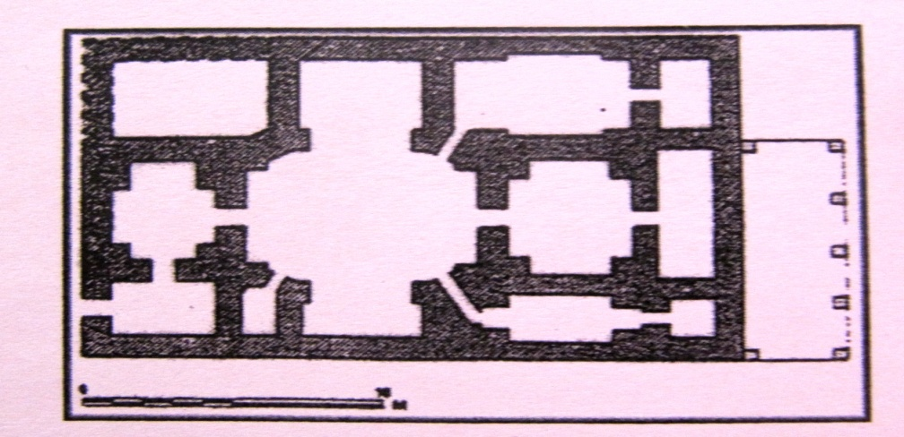
حمام در دوره ايلخاني:
در دوره ايلخانی نيز به همراه اقدامات گسترده عمرانی در شهرهايي چون تبريز ، مراغه و سلطانيه حمام هايي ساخته شد که امروزه آثاری از آنها بر جای نيست ؛ از آن جمله حمامی معروف به حمام « خان » است که در مراغه و براي هلاكوخان مغول ساخته شده بود.
حمام در دوره تيموري:
از حمام هاي اين دوره حمام سبز بوده است كه اين حمام متعلق به دوره تيموريان قرن(15م) بوده است. آب آن توسط يك شبکه قنات تأمين می شده و شامل مکان هايي برای استحمام،آب گرم و آب سرد،رخت کن و حتی مسجدی کوچک در کنار خود بوده است.
پلان حمام سبز

Slide 40
حمام در دوره سلجوقي:
در شهرهای مهم دوره سلجوقی هم حمام های بزرگ عمومی و پررونقی وجود داشته که آثار آنها در طی زمان از ميان رفته است . کاوش های باستان شناسی شهر کهن جرجان – واقع در استان گلستان امروزی – بقايای يكي از حمام ها را به دست داد .اين بنا در کنار يكي از خيابان های اصلی شهر قرار داشته و با آجر و ملات آهک و گچ ساخته شده بود . بنای فوق دارای کانال ها و تنبوشه های سفالی برای انتقال آب و فاضلاب بوده است .
حمام در دوره آل مظفر:
حمام مسجد جامع متعلق به شهر يزد بوده و هم اکنون از ميان رفته و ظاهرا از ساخته های دوره آل مظفر بوده است.ورودی اصلی حمام در بازار بوده و شامل فضای وسيع و هشت ضلعی به عنوان بينه،گرمخانه و همچنين خزينه های متعدد و فضاهای کوچکتر بوده است.

Slide 41
پلان حمام مسجد جامع يزد(دوره آل مظفر)

Slide 42
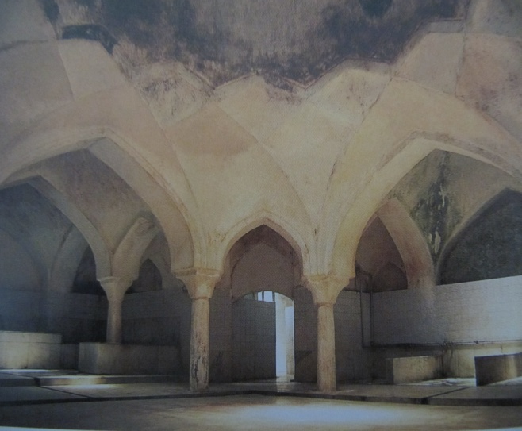
حمام در دوره صفوي:
دوره رونق ساخت حمام ها مربوط به عصر صفويه است. در اين دوره در کنار ساخت و سازهای گسترده ، تعداد نسبتا زيادی حمام در شهرهای مختلف ايران ساخته شد که شماری از آنها در نوع خود شاهکار بود ( از جمله حمام گنجعلی خان کرمان ، حمام خسرو آقا و علی قلي آقای اصفهان و ...)
حمام گلشن لاهيجان
حمام وكيل

Slide 43
اصفهان حمام شاه (دوره صفوي)
بنا بر منابع بررسی شده ،ظاهراً ،بانی اين حمام شاه عباس اول صفوی بوده است ؛و از سازندگان آن اطلاعی در دست نيست . اين حمام را در دوره صفويان و احتمالا هم زمان با مدرسه ملا عبدالله ،که در نزديكی آن قرار دارد ،ساخته اند .بنا در دوره معاصر مرمت شده و تا چند سال پيش داير بوده است . اين بنا ،مانند اغلب حمامها ،از دو فضای اصلی ،سربينه و گرم خانه ، تشکيل شده و فضای چال حوض ،در کنار گرم خانه ،بخش عمده ای از بنا را فرا گرفته است .
موقعيت قرار گيري حمام شاه دراصفهان

Slide 44
پلان حمام شاه

Slide 45
پرسپكتيو ازحمام شاه
برش هاي حمام شاه

Slide 46
گرمخانه حمام شاه
سربينه حمام شاه

Slide 47
هشتي حمام شاه
سربينه حمام شاه

Slide 48
حمام فين كاشان (صفوي)
بر اساس منابع بررسي شده ،باغ فين به فرمان شاه عباس اول صفوي ساخته شده و حمام بزرگ باغ نيز در همان زمان احداث شده است ؛اما حمام كوچك اين باغ از آثار دوره فتحعلي شاه قاجار است . هر دو حمام باغ فين دو بخش اصلي ،يعني سربينه و گرم خانه دارند ؛اما حمام بزرگ فضاي چال حوض هم دارد .
موقعيت قرار گيري حمام فين در كاشان

Slide 49
پلان حمام فين
نقشه مجموعه

Slide 50
برش حمام فين

Slide 51
سربينه حمام فين

Slide 52
گرمخانه حمام فين
چاله حوض حمام فين

Slide 53
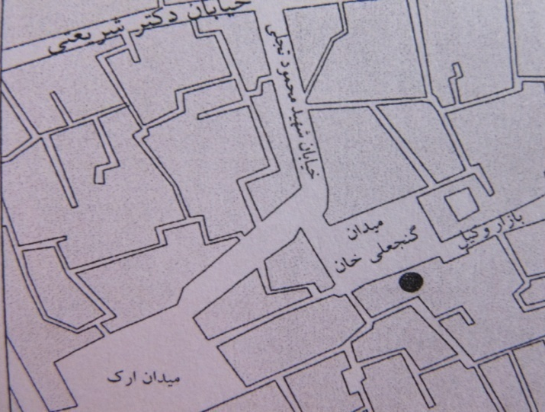
حمام گنجعلي خان كرمان (دورصفوي)
باني اين حمام گنجعلي خان بوده است .او از خدام مخصوص شاه عباس بود.حمام در كنار ميدان گنجعلي خان واقع است و ورودي آن در بازار كنار ميدان قرار دارد.اين حمام ،مانند اغلب حمامهاي قديمي ،از دو بخش اصلي يعني سربينه و گرم خانه ،تشكيل شده است .سربينه ،كه مردم كرمان به آن ((جامه كن))مي گويند ،در واقع فضاي اصلي بناست.
موقعيت قرار گيري حمام گنجعلي خان در كرمان

Slide 54
پلان حمام گنجعلي خان

Slide 55
برش هاي حمام گنجعلي خان

Slide 56
پرسپكتيواز حمام گنجعلي خان

Slide 57
گرمخانه و سربينه حمام گنجعلي خان

Slide 58
سردرحمام گنجعلي خان
گرمخانه حمام گنجعلي خان

Slide 59
حمام خسرو آقا ،اصفهان (دوره صفوي)
بانی اين حمام خسروآقا،از خواجگان حرم شاه سليمان صفوی ،بوده است .برادر او علی قلی آقا ،نيز حمام ديگری در شهر اصفهان بنا کرده است. بر اساس منابع بررسی شده ،اين حمام در کنار ميدانی معروف به ((چهار حوض))واقع بوده که بر اثر ساخت و سازهای دوره های بعد ،از ميان رفته است. بخش ميانی سربينه زيباترين قسمت آن بوده است.
موقعيت قرار گيري حمام در اصفهان

Slide 60
پلان حمام خسرو آقا

Slide 61
برش حمام خسرو آقا

Slide 62
سربينه حمام خسرو آقا

Slide 63
ديدعمومي حمام خسرو آقا
سقف سربينه حمام خسرو آقا

Slide 64
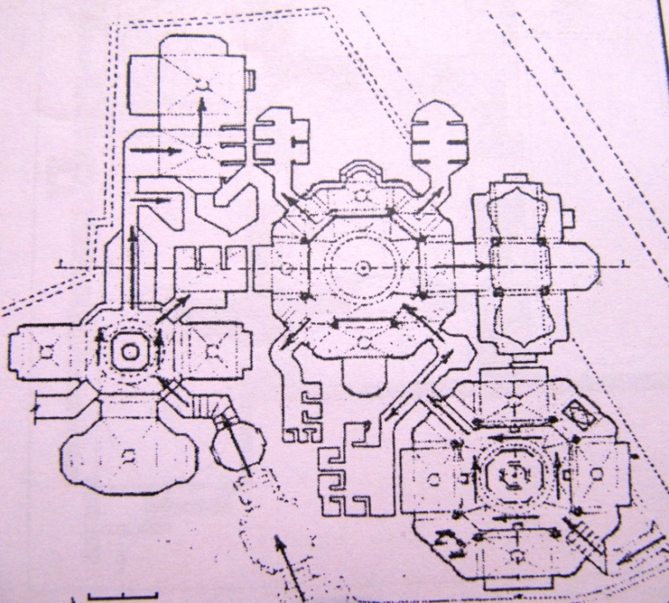
حمام در دوره زنديه و قاجاريه:
در دوره زنديه و قاجاريه ، حمام های باشکوهی ساخته شد که از بهترين آنها حمام وکيل شيراز از ساخته های کريم خان زند و حمام ابراهيم خان کرمان مربوط به دوره قاجاريه می باشد .
پلان حمام قاجاري

Slide 65
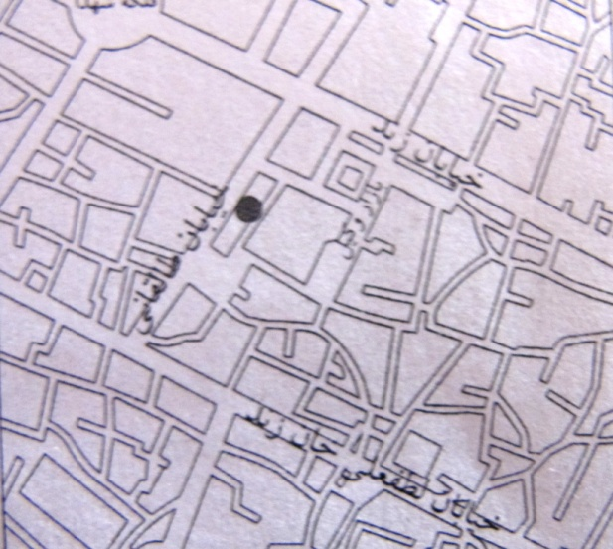
حمام وكيل شيراز (دوره زنديه )
حمام وكيل از بناهاي مجموعه زنديه ،احداث شده به دستور كريم خان زند است .اين مجموعه شامل بناهاي ارگ،ديوانخانه،كوشك،مسجد،باراز،سربازخانه،آب انبار،كاروانسرا ،ضراب خانه ،گمرك ،و حمام بوده كه امروز بسياري از بخشهاي آن باقي است. اين حمام كه در مجاورت مسجد وكيل و آب انبار مجموعه كريم خاني است.
موقعيت قرار گيري حمام وكيل در شيراز

Slide 66
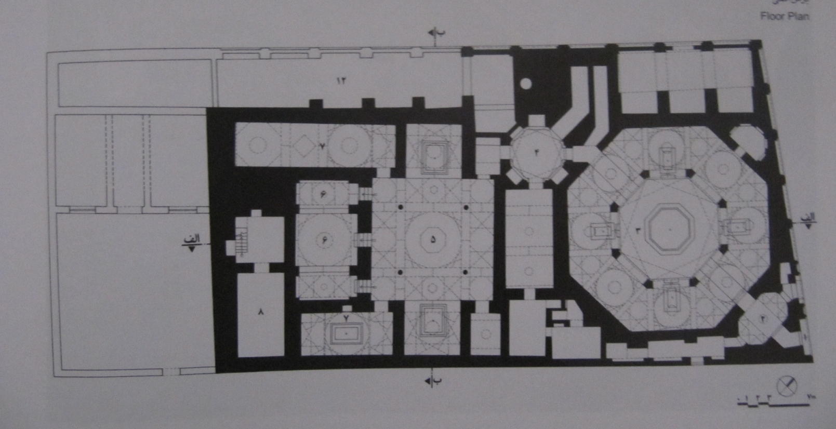
پلان حمام وكيل شيراز

Slide 67
برش از حمام وكيل شيراز

Slide 68
سربينه حمام وكيل شيراز
تزئينات سربينه حمام وكيل شيراز

Slide 69
حمام چهار فصل اراك (دوره قاجار)
بر اساس منابع بررسي شده باني اين حمام و مجموعه اي شامل مسجد ومدرسه و آب انبار محمد ابراهيم خوانساري بوده است .اين بنا با نام ((حمام لطيف))،مجموعه اي از چند حمام در كنار يديگر بوده و به همين دليل ،آن را چهار فصل ناميده اند.هر يك از حمام هاي اين مجموعه سربينه و گرم خانه داشته است .بزرگ ترين فضاي مجموعه سربينه حمام مردانه است.
موقعيت قرار گيري حمام چهار فصل در اراك

Slide 70
پلان و برش حمام چهار فصل

Slide 71
گرمخانه حمام چهار فصل
سربينه حمام چهار فصل

Slide 72
تزئينات سقف سربينه حمام چهار فصل
سربينه زنانه حمام چهار فصل

Slide 73
منابع:
1.مجموعه مقاله هاي همايش حمام در فرهنگ ايراني ،به كوشش پژوهشكده مردم شناسي
2.گنجنامه حمام ها،به كوشش سازمان ميراث فرهنگي
3.معماري ايراني ،نوشته دكتر محمد كريم پيرنيا
4.آشنايي با معماري اسلامي ايران،نوشته دكتر محمد كريم پيرنيا
5.حمام هاي قديمي ايران،نوشته مرضيه جمالي و حسين ميسمي
6. بررسي اقليمي ابنيه سنتي ايران ،نوشته دكتر وحيد قباديان
7.هنر و معماري اسلامي ،نوشته ريچارد اتينگهاوزن والگ گرابر
8.معماري ايران ،مصالح شناسي ،نوشته حسين زمرشيدي
9.معماري ايران ،نوشته محمد يوسف كياني
10. سبك شناسي هنر معماري در سرزمين‌هاي اسلامي، نويسندگان جان هوگ – هانري مارتن

